Slide 1




Slide 2





Objetivos
Generar espacios de articulación entre el Nivel Secundario y la UNVM,
a partir del desarrollo de prácticas pedagógicas sostenidas.
Propiciar el pensamiento crítico y el descubrimiento de vocaciones científicas en las disciplinas de Ciencias Sociales, Humanidades, Comunicación, Economía y Administración.
Visibilizar y reconocer las prácticas de producción científica en Ciencias Sociales en el nivel secundario desde la relación con la Universidad y los centros de investigación.
Promover prácticas de oralidad, lectura y escritura significativas, puestas en juego a la hora
de investigar.
Destinatarios
Estudiantes y docentes de 5º año de escuelas de nivel secundario, orientación en Ciencias Sociales y Humanidades, Economía y Administración y Comunicación de la provincia de Córdoba (ciclo 2022); ubicados en las ciudades de Villa María, Córdoba y San Francisco.

Slide 3

Las Jornadas Juveniles de Investigación Social constituyen un encuentro presencial a desarrollarse en el mes de noviembre, en el campus de la UNVM. Para ello proponemos un trabajo conjunto desde septiembre, en el cual los alumnos irán trabajando los temas ya desarrollados en clase, para presentarlos en las Jornadas.
Será un espacio para la exposición de aportes, actualización de conocimientos y debate de ideas entre colegios de la ciudad.

Slide 4
Vivencia de como se presentan y comparten avances de investigación en el nivel universitario.
Rescatar temas trabajados en clase para pensar un esbozo de investigación
Realizar un resumen
Inscribirse en la plataforma virtual Acta Académica
https://www.aacademica.org/jornadasjuvenilesdeinvestigacionsocial2022
Subir en la plataforma virtual Acta Académica el resumen
Recibirán una devolución
Con guía del IAPCS de la UNVM elaborarán un poster, que enviarán por Acta Académica

Slide 5

Metodología
Encuentros con supervisores, directivos y docentes de las áreas de incumbencia
Inscripción y envíos.
Evaluación virtual de tutores.
Socialización / exposiciones ante jurados conformados por docentes, graduadas/os, investigadores, becarias/os CONICET.

Slide 6
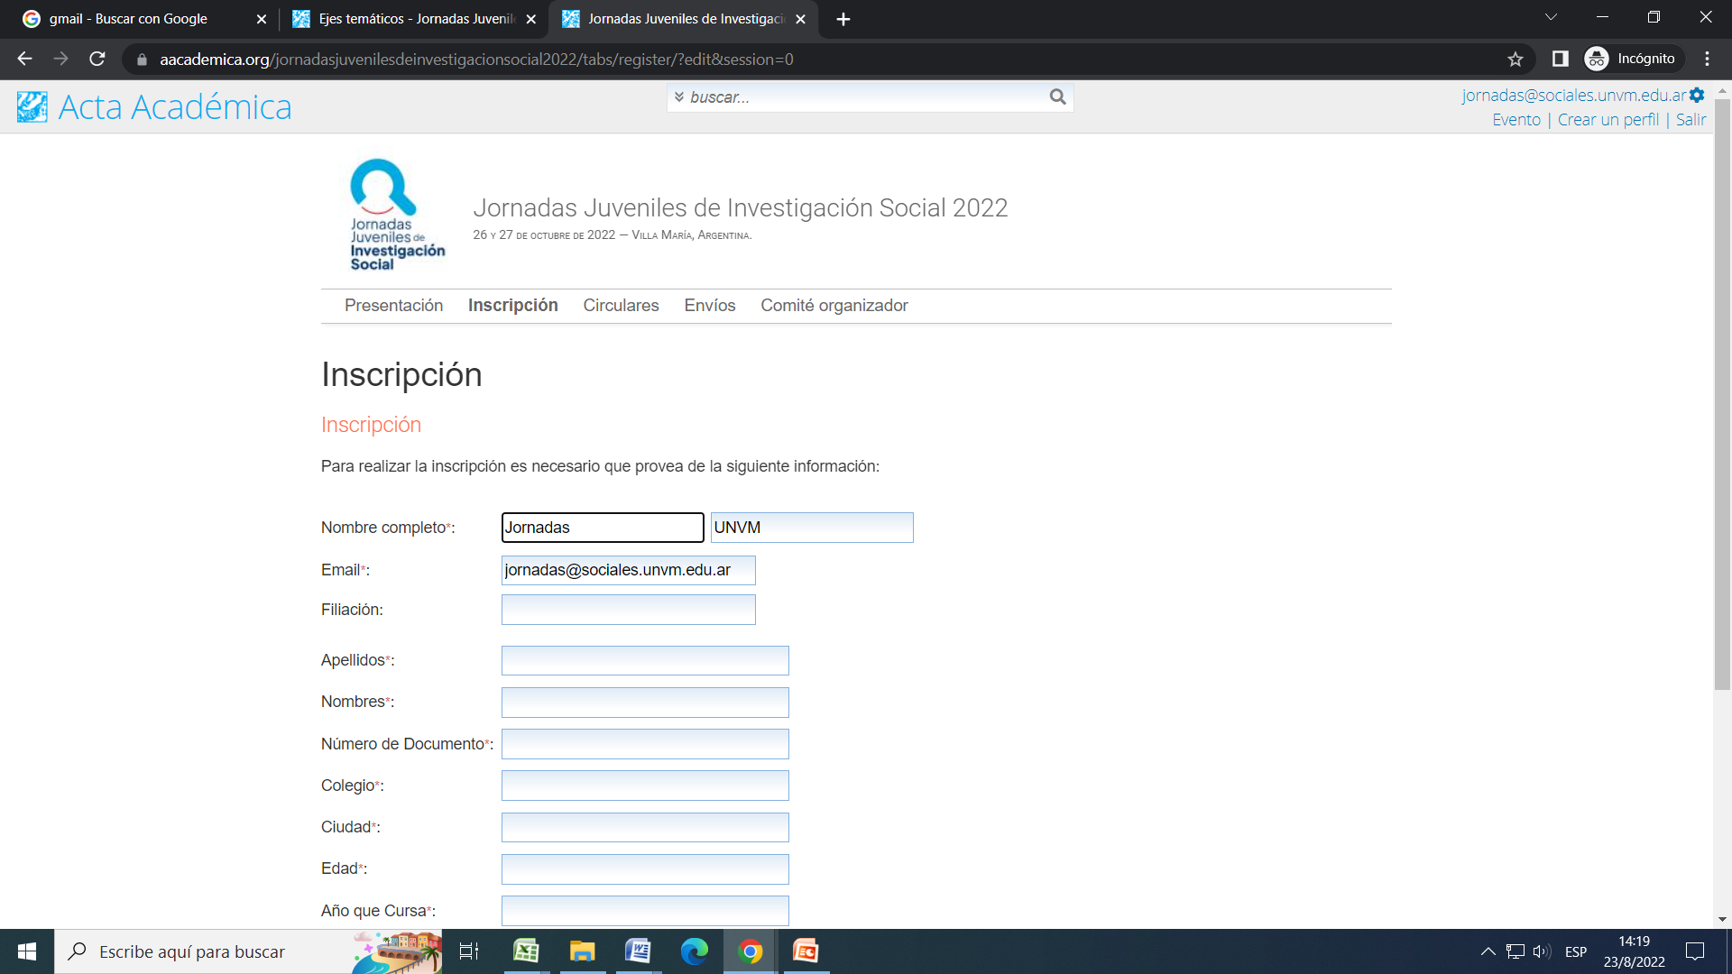

Slide 7
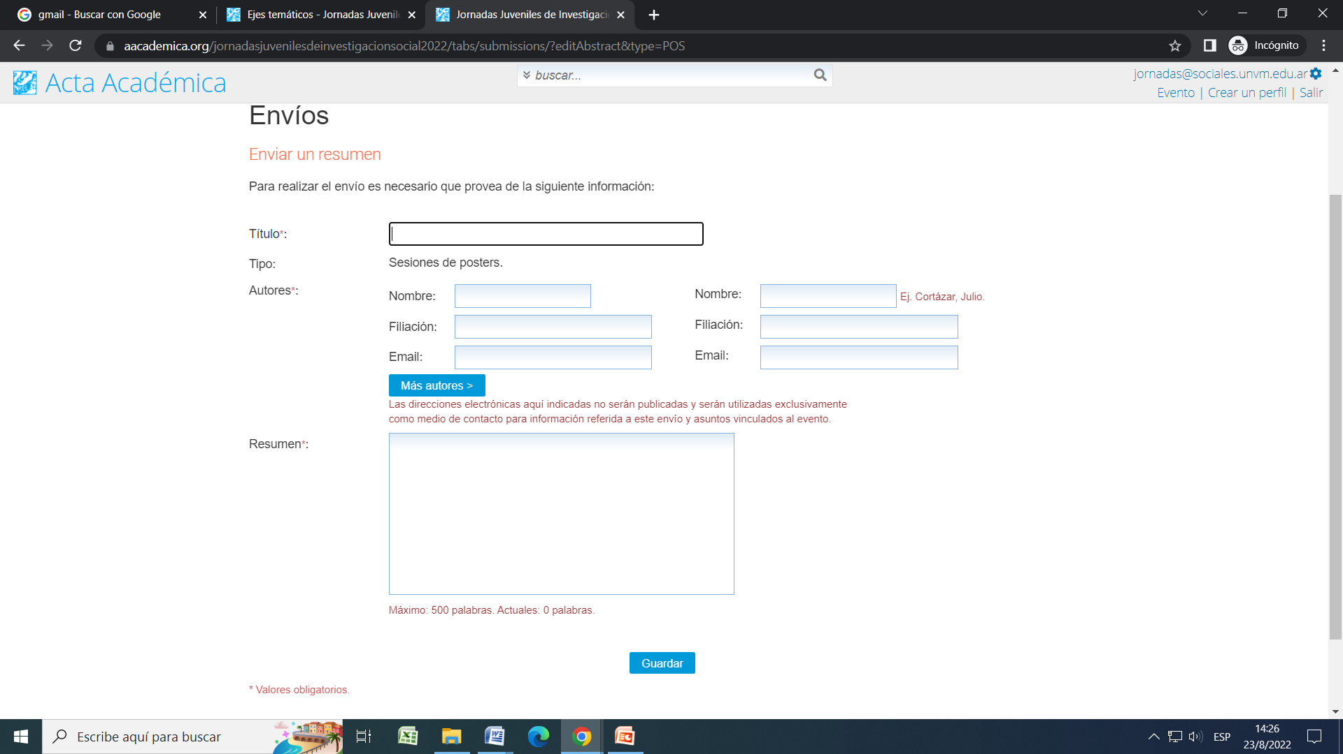

Slide 8
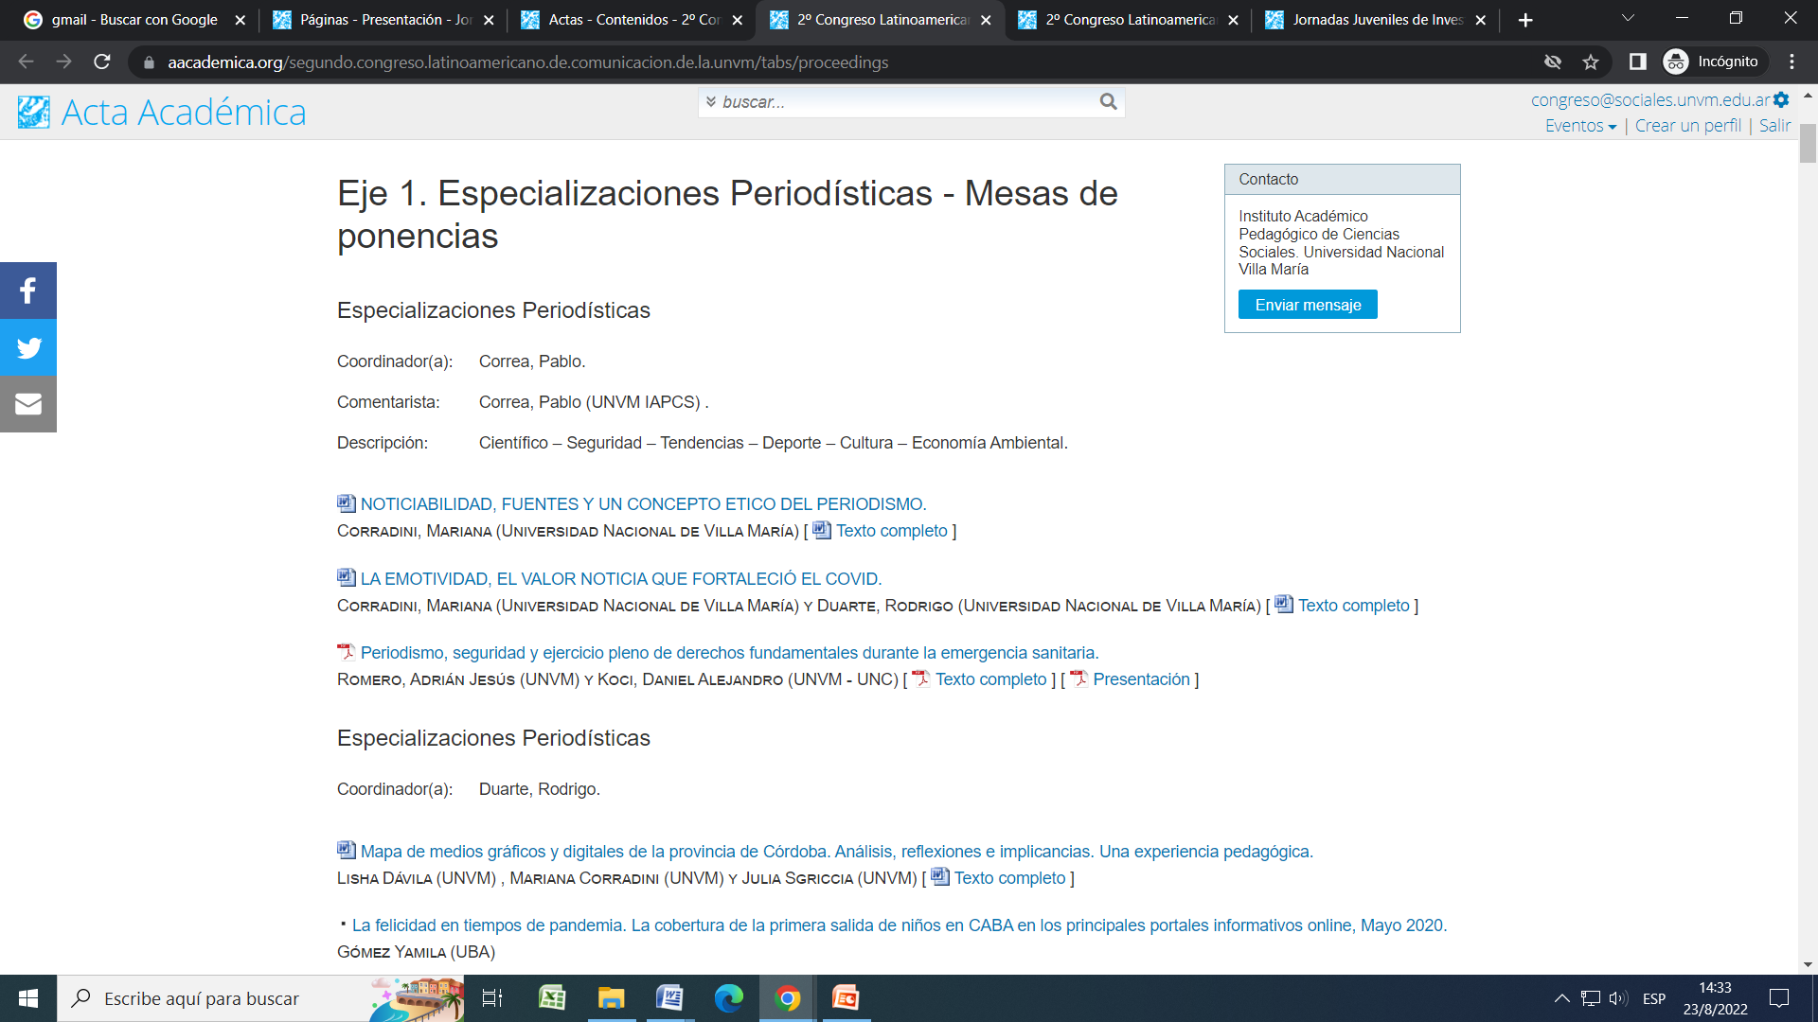
Ejemplo de Publicación de trabajos en Acta Académica

